Slide 1

Görsel Programlama Final Projesi
RESTORAN MASA REZERVASYON SİSTEMİ
Hazırlayanlar:
Nisanur Karakurt: Form ekranı
Cansu Günlüoğlu: Web tasarımı
Büşra Gül Yavuz: Form ekranı
Beyzanur Helvacıer: Web tasarımı

Slide 2



Slide 3
Projemizin Amacı
Bu projenin amacı, restoranlarda masa rezervasyon sürecini dijitalleştirerek hem müşteri memnuniyetini artırmak hem de işletmelerin masa yönetimini daha verimli hale getirmektir. Kullanıcı dostu bir arayüz ile müşteriler istedikleri tarih ve saatte kolayca rezervasyon yapabilir yönetebilir. Bu sayede zaman kaybı önlenir, karışıklık azaltılır ve hizmet kalitesi yükseltilir.

Slide 4
Neden Bu Sistem Geliştirildi?
Geleneksel masa rezervasyon yöntemleri zaman alıcı ve hataya açıktır. • Rezervasyonlar genellikle telefonla veya kağıt üzerinde alınır. • Bu durum çifte rezervasyon, yanlış tarih-saat kaydı gibi sorunlara yol açabilir. • Müşteri memnuniyetini olumsuz etkileyebilir. • Yoğun saatlerde personelin iş yükü artar ve hizmet kalitesi düşer.
Çözümümüz:
Dijital bir rezervasyon sistemi ile tüm bu sorunların önüne geçmeyi hedefliyoruz.

Slide 5
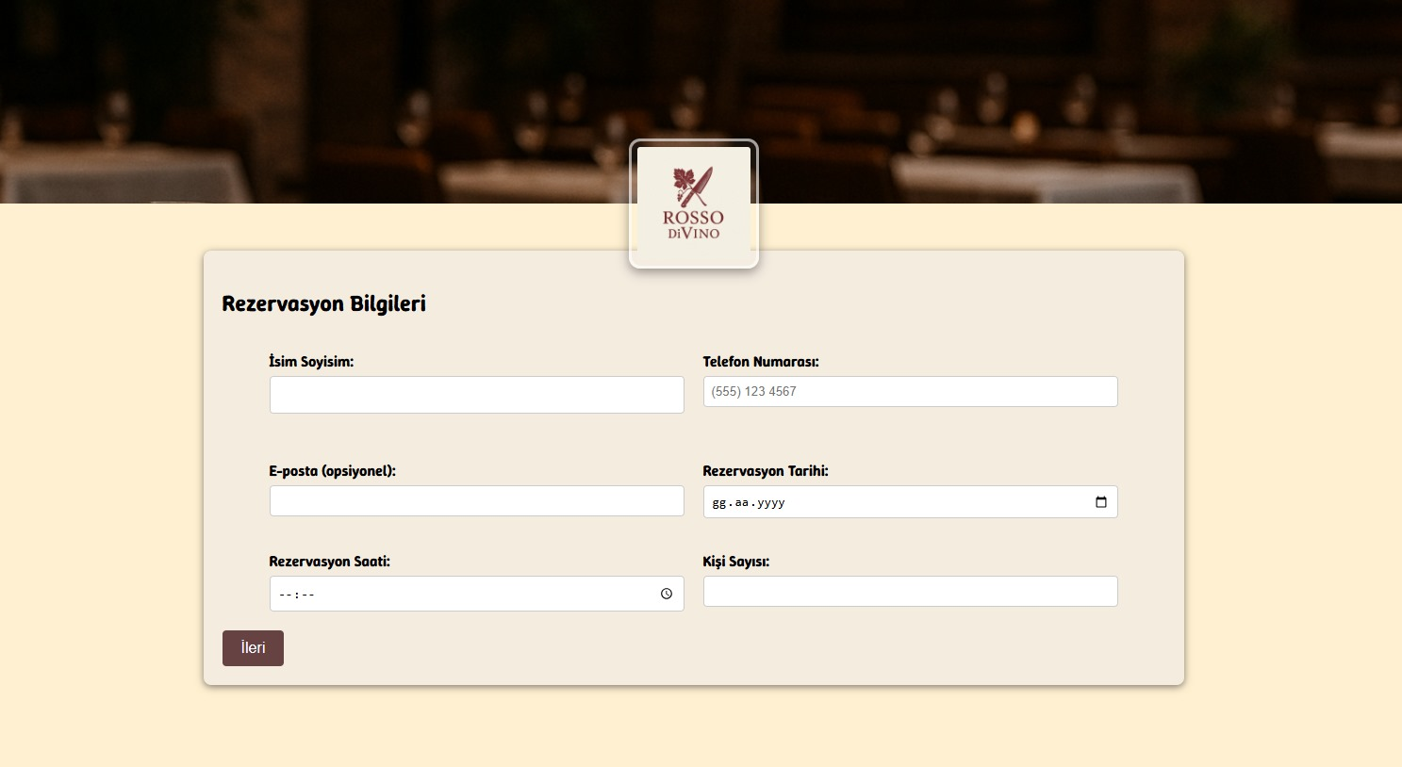
Web sitemizin görünüşü

Slide 6
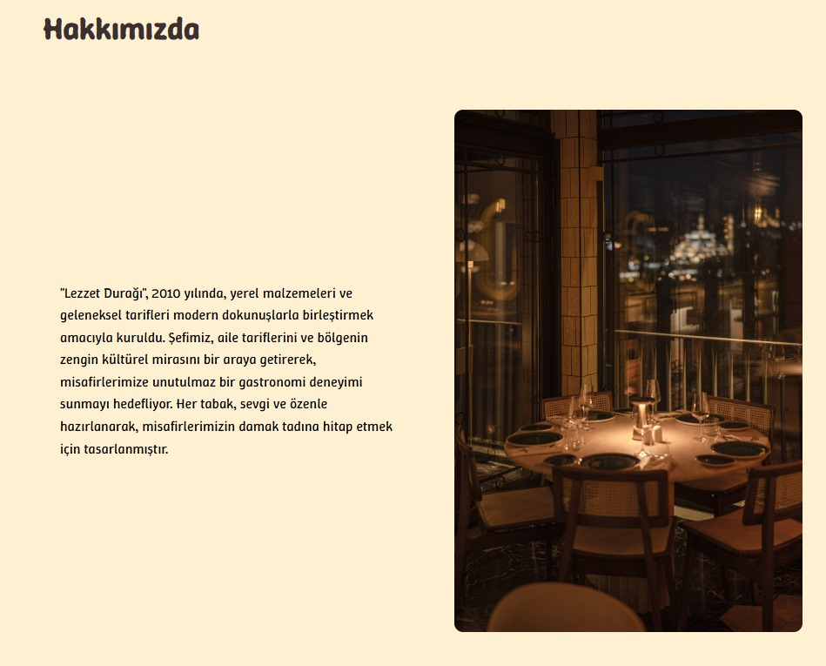
Web sitemizin görünüşü

Slide 7
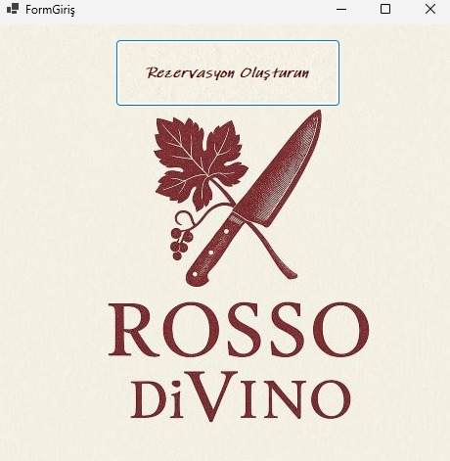
rezervasyon oluşturmak için " rezervasyon oluşturun " butonuna tıklayınız ve rezervasyon oluşturmaya başlayın.

Slide 8
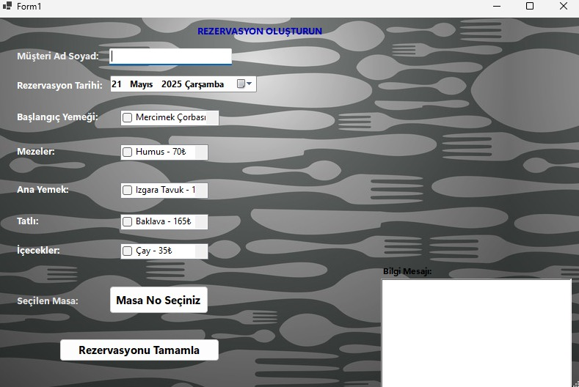
Rezervasyon oluşturma ekranımız ile restoranımızda kolayca yerinizi ayırtın. Adınızı, soyadınızı, tercih ettiğiniz tarihi ve menü seçeneklerini belirterek rezervasyonunuzu tamamlayabilirsiniz.

Slide 9
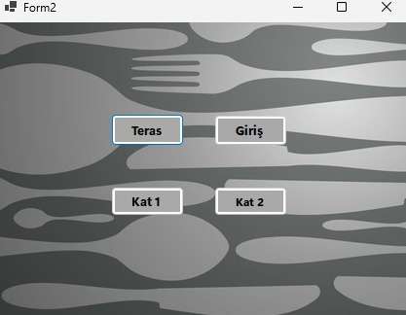
Masa seçiminizi yapmadan önce lütfen tercih ettiğiniz katı belirtin.

Slide 10
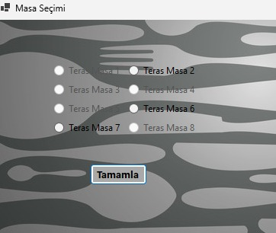
Lütfen listeden tercih ettiğiniz masayı seçin ve ardından "Tamamla" butonuna tıklayın.

Slide 11
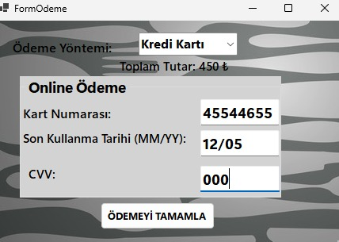
Rezervasyonunuzu tamamlamak için lütfen ödeme yönteminizi seçin ve gerekli kart bilgilerini girerek "Ödemeyi Tamamla" butonuna tıklayın.

Slide 12
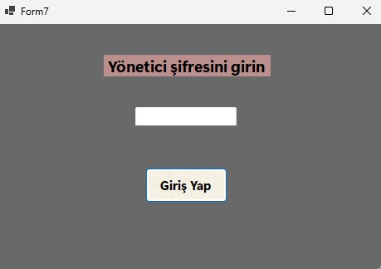
ctrl+shift+A+D+W tuş kombinasyonunu yapılınca yönetici giriş ekranımız açılır. Yönetici giriş şifremiz:
admin123

Slide 13
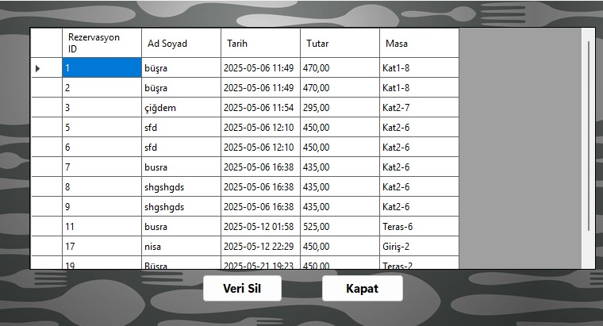
giriş yaptığımızda rezervasyon kayıtları tablomuz açılır ve buradan istediğimiz kayıtları seçerek silebiliriz. Bu ekranı kapatıncada ana ekrana döneriz.

Slide 14
Bizi dinlediğiniz için teşekkür ederiz

